Slide 1


PLAN EMERGENTE DE CAPACITACION PARA MEJORA DE PROCESOS ASISTENCIALES RETO DE 120 DÍAS HGZ89 “Chapultepec”
Higiene de manos

Slide 2


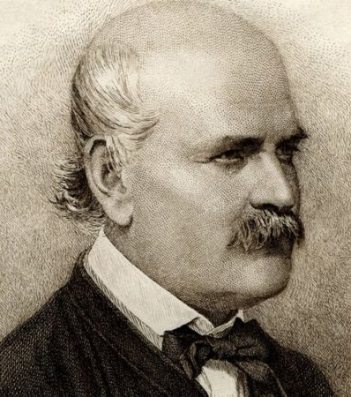
Introducción
Historia
En 1847 el doctor I. Semmelweis se percató que los elevados índices de fiebre puerperal representaban una tasa de mortalidad del 27% por sepsis.
Estableció la obligatoriedad de la higiene de manos con solución clorada entre la atención de cada paciente, observando una reducción drástica de la tasa de mortalidad .
2005 la Alianza para la Seguridad del Paciente, lanzó el primer reto mundial “Clean Care is Safer Care” (una atención limpia es una atención más segura),
En México, como respuesta al llamado de la Organización Mundial de la Salud (OMS), en el 2008 la Secretaría de Salud implementó la estrategia “Está en tus manos”

Slide 3

Introducción
Historia
En el Instituto Mexicano del Seguro Social (IMSS), dentro de los antecedentes en este tema, destaca el lanzamiento de la “Campaña Institucional de Higiene de Manos” (CIHMA) en 2014
En los últimos años, se ha identificado la necesidad de realizar una actualización que permita conjuntar el acervo de conocimiento, experiencia y buenas prácticas que su implementación ha generado, mediante una estrategia de articulación integral que continúe reforzando las acciones que permitan avanzar hasta alcanzar los objetivos planteados, para ello se establece el presente Programa Institucional de Higiene de Manos (PIHMA).

Slide 4

Marco Normativo
Normatividad
ACUERDO por el que se declara la obligatoriedad de la implementación para todos los integrantes del Sistema Nacional de Salud, del documento denominado “Acciones Esenciales para la Seguridad del Paciente”.
Norma Oficial Mexicana NOM-045-SSA2-2005, Para la vigilancia epidemiológica, prevención y control de las infecciones nosocomiales
Norma que establece las disposiciones para la aplicación de la Vigilancia Epidemiológica de las Infecciones Asociadas a la Atención de la Salud, su Prevención y Control en el IMSS, 2000-001-030 (2017).
Guía Técnica para la Organización de la Vigilancia Epidemiológica, Prevención y Control de las Infecciones Asociadas a la Atención de la Salud, 2017.

Slide 5
Marco Normativo
Normatividad
ACUERDO por el que se declara la obligatoriedad de la implementación para todos los integrantes del Sistema Nacional de Salud, del documento denominado “Acciones Esenciales para la Seguridad del Paciente”.
Norma Oficial Mexicana NOM-045-SSA2-2005, Para la vigilancia epidemiológica, prevención y control de las infecciones nosocomiales
Norma que establece las disposiciones para la aplicación de la Vigilancia Epidemiológica de las Infecciones Asociadas a la Atención de la Salud, su Prevención y Control en el IMSS, 2000-001-030 (2017).
Guía Técnica para la Organización de la Vigilancia Epidemiológica, Prevención y Control de las Infecciones Asociadas a la Atención de la Salud, 2017.

Slide 6
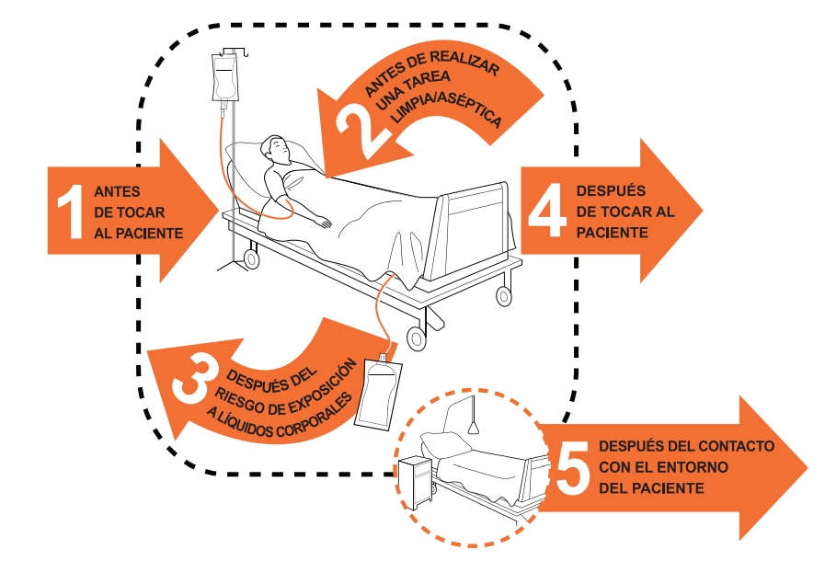

Higiene de Manos
Los 5 Momentos de la Atención del Paciente
5 Momentos de la OMSS
2 Antes
3 Después

Slide 7
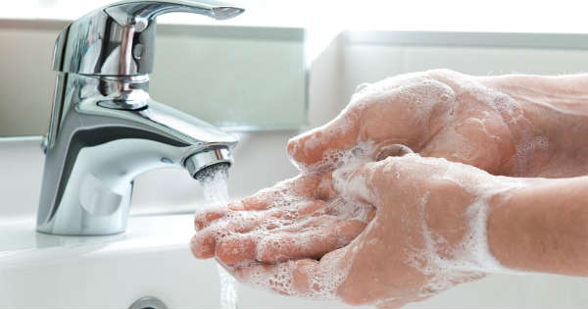
Higiene de Manos
Técnicas para la higiene de manos “lavado con agua y jabón”
Es indispensable lavarse las manos con agua y jabón cuando:
Las manos estén visiblemente sucias.
Se tenga contacto o riesgo de contacto con fluidos corporales.
Después de usar los servicios sanitarios.
Cuando existe una fuerte sospecha o evidencia de exposición a patógenos que liberan esporas y en particular en brotes de Clostridium difficile.

Slide 8
Higiene de Manos
Técnicas para la higiene de manos “lavado con agua y jabón”
Duración de todo el Procedimiento:
40-60 segundos

Slide 9
Higiene de Manos
Técnicas para la higiene de manos “lavado con agua y jabón”
Duración de todo el Procedimiento:
40-60 segundos

Slide 10
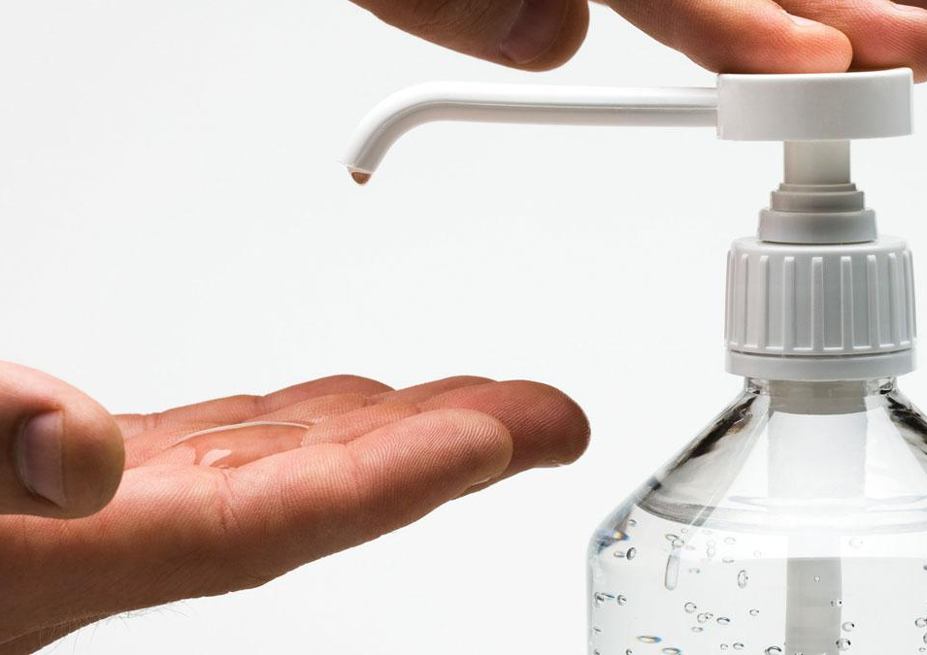
Higiene de Manos
Técnicas para la higiene de manos “Solución Base Alcohol”
Ventajas:
Eliminación de la mayoría de los microorganismos (incluyendo los virus).
El producto para realizar la higiene de manos está disponible de forma inmediata en el punto de atención.
El personal no tiene que desplazarse a otro lugar para realizar higiene de manos.
No requiere ninguna infraestructura para suministro de agua segura, lavabos, ni insumos como jabón y toallas desechables para las manos,.

Slide 11
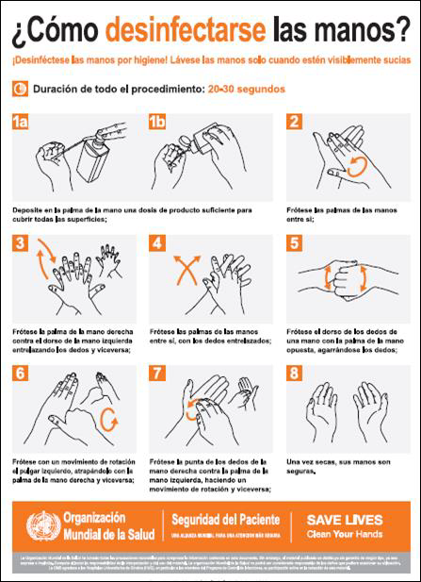
Higiene de Manos
Técnicas para la higiene de manos “Solución Base Alcohol”
Duración de todo el Procedimiento:
20-30 segundos

Slide 12
Higiene de Manos
Técnicas para la higiene de manos “Solución Base Alcohol”
Duración de todo el Procedimiento:
20-30 segundos

Slide 13
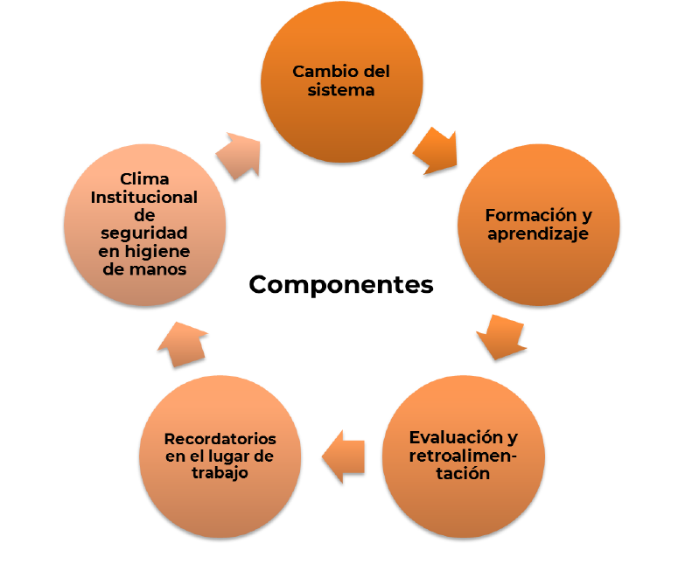
Higiene de Manos
Técnicas para la higiene de manos “Solución Base Alcohol”

Slide 14
Higiene de Manos
Herramientas de Implementación y Evaluación
1. Encuesta de infraestructura.
2. Calculadora de insumos de higiene de manos.
3. Monitoreo de la calidad del agua.
4. Evaluación de competencias de formadores y observadores.
5. Sistema de monitoreo de indicadores relacionados con formación y aprendizaje.
6. Cédula de evaluación de cumplimiento de higiene de manos.
7. Marco de Autoevaluación de Higiene de Manos.
8. Cuestionario de conocimientos sobre higiene de manos.
9. Encuesta de percepción sobre IAAS.
10. Cartel “Los cinco momentos de higiene de manos”.
11. Cartel “Técnica de fricción de manos con Solución Base Alcohol”.
12. Cartel “Técnica de lavado de manos con agua y jabón”.

Slide 15
¡GRACIAS!

